Slide 1
ACADEMIC REPORT
KeyBoard Design
陈智康 计逸雄 时英天

Slide 2

01
键盘调整
02
当前进度
03
后期安排

Slide 3
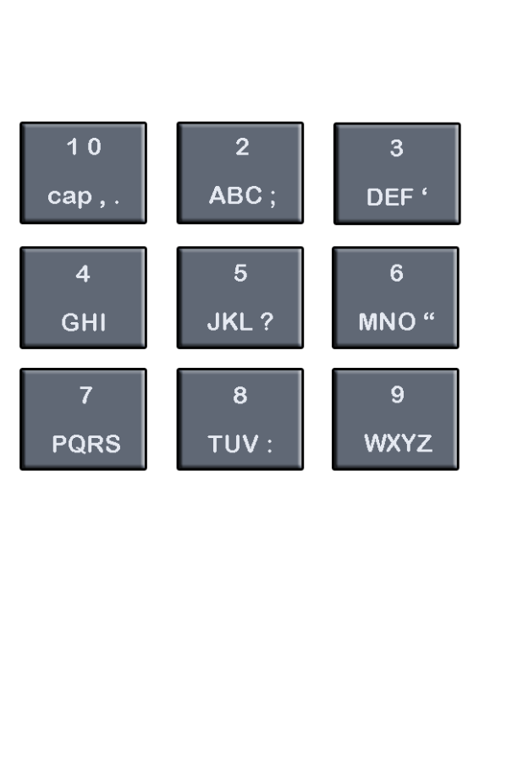
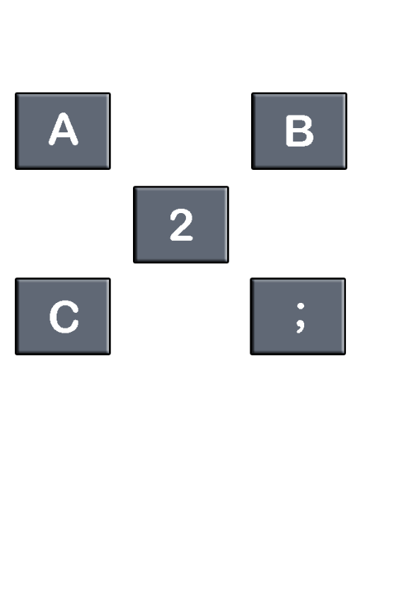
键盘设计回顾
整体9+5键
左手-选字母和输入
右手-选词和空格

Slide 4
点击和手势识别
右手
点击选择
选词手势
根据手指数量来判断选词
固定手势
删除
空格
清空

Slide 5
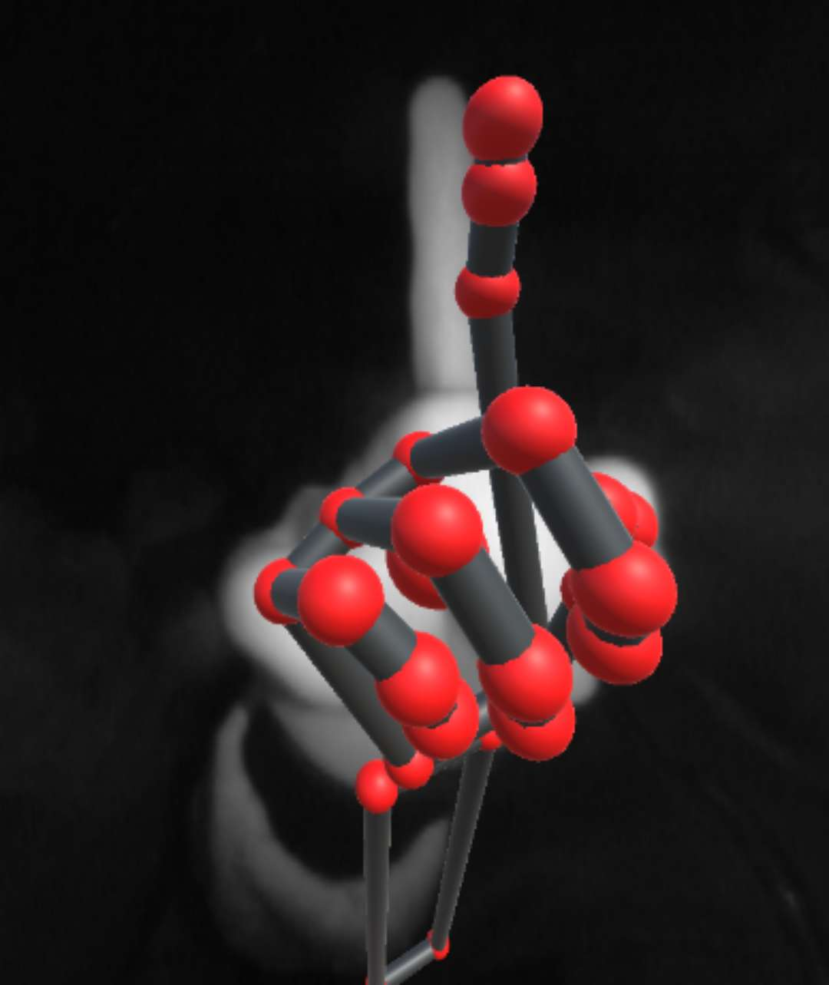
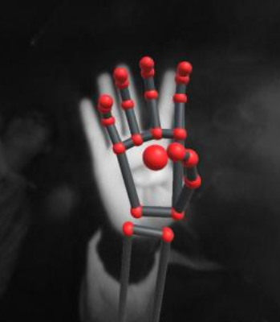
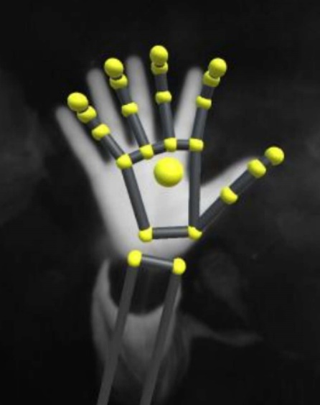
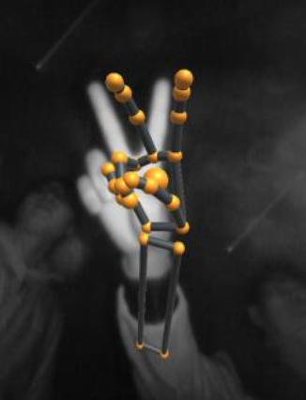
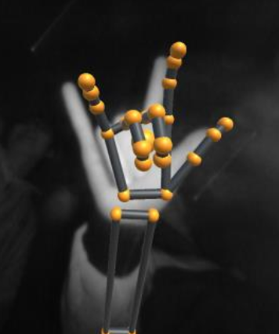
点击和手势识别
选词手势实例

Slide 6
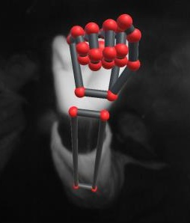
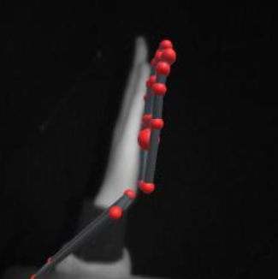
点击和手势识别
固定手势

Slide 7
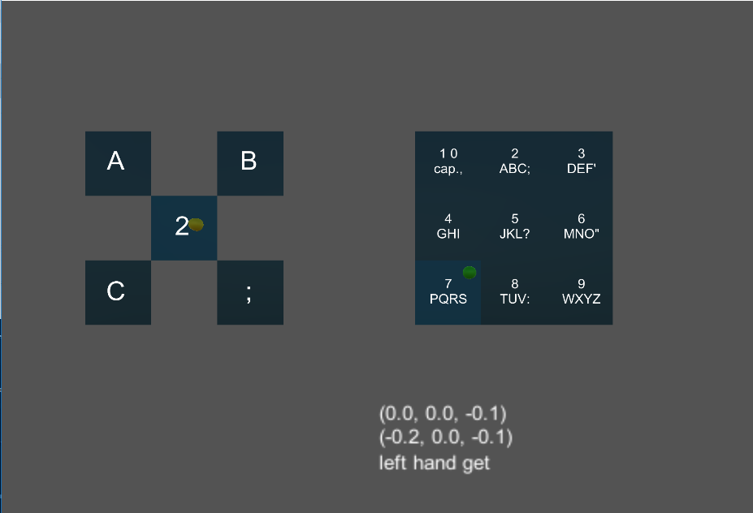
当前进度
键盘完成搭建
手控制光标移动
右边键盘对左边键盘的控制
输入字符串初步完成
握拳手势

Slide 8
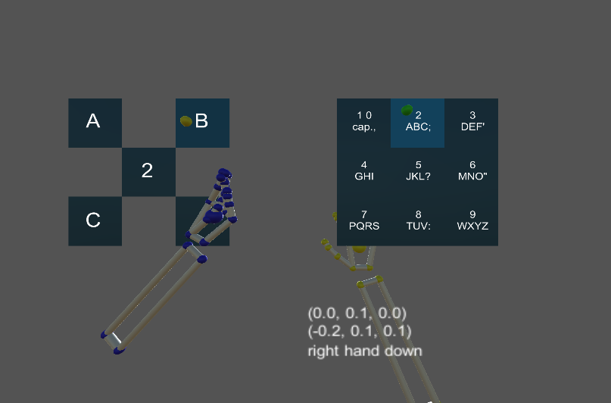
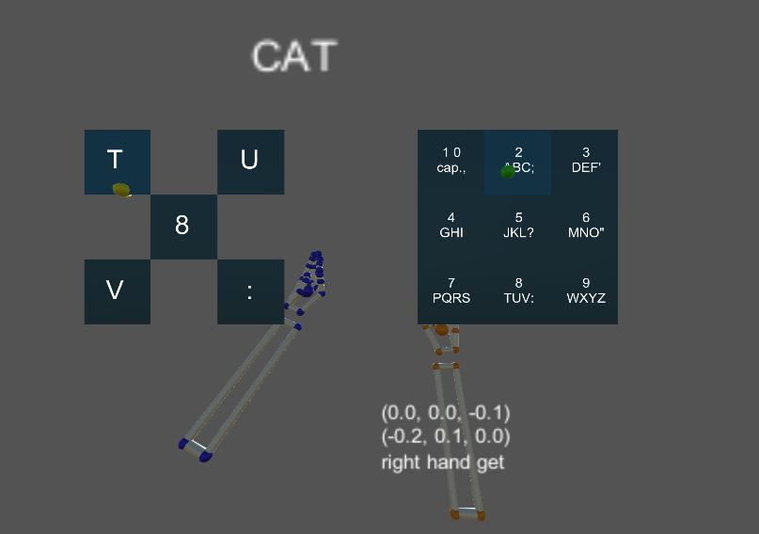
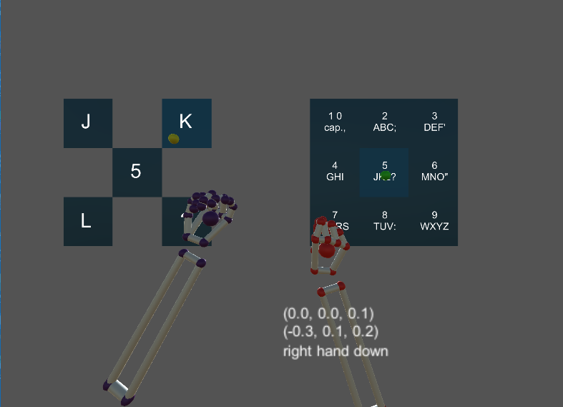
手控制光标移动
右边键盘对左边键盘的控制
输入字符串初步完成
检测握拳手势

Slide 9
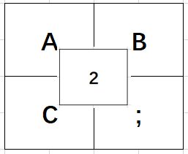
后期安排
用户自定义按键大小
检测其他手势
光滑性处理
基于当前输入给出高概率词
优化布局

Slide 10


高概率词的给出
原始版本
右手九宫格输入，左手进一步确定，重复该环节
优点：可以直接给出用户的输入即可
缺点：效率较低
需要左右手间隔点击
实际测试结果：对于一个词库中的词，基本上基于右手(九宫格)的输入便可匹配，无需左手辅助
现在版本
九宫格英文键盘

Slide 11
ACADEMIC REPORT
Q&A
陈智康 计逸雄 时英天

